Slide 1
Основи метрології
Національний авіаційний університет
Інститут інформаційно-діагностичних систем
Кафедра комп’ютеризованих електротехнічних систем та технологій
Лекція 10
Викладач:
Заслужений метролог України, д.т.н., професор
Квасніков Володимир Павлович

Slide 2
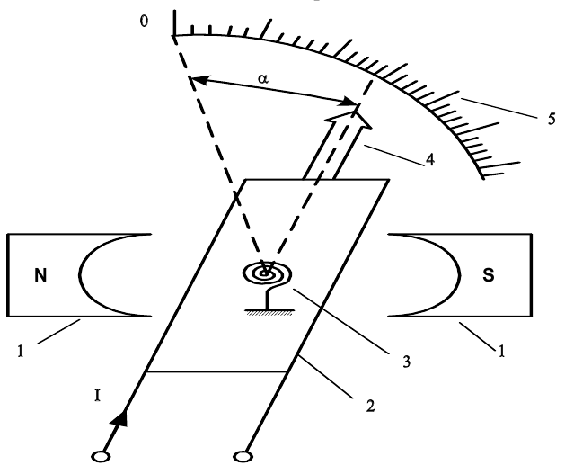
Магнітоелектричні прилади, Магнітоелектричний вимірювальний перетворювач
Принцип дії магнітоелектричних вимірювальних перетворювачів полягає у взаємодії поля постійного магніту з магнітним полем рамки (котушки), по якій протікає вимірюваний струм.

Slide 3
Основні елементи конструкції магнітоелектричного вимірювального перетворювача:
Постійний магніт, полюсні наконечники і циліндричне осердя складають магнітну систему механізму. В рівномірному проміжку між полюсними наконечниками 1 постійного магніту і осердям створюється сильне радіально-рівномірне магнітне поле, в якому знаходяться дві сторони рамки 2 з мідної чи алюмінієвої проволоки. По витках рамки протікає постійний струм, пов’язаний відомою залежністю з вимірюваною електричною величиною (тобто з вимірюваним струмом чи напругою).
Цей струм підводиться до рамки через спіральні пружини 3. Рамка закріплена між двома півосями. На одній із півосей закріплена стрілка 4, кінець якої переміщується над шкалою 5.

Slide 4
Магнітне поле постійного магніту N-S (рис. 2.4), взаємодіючи зі струмами в тих частинах рамки, що знаходяться в просторі між полюсними наконечниками і осердям, створює обертальний момент, який намагається повернути рамку так, щоб через площину, охоплену її витками, проходив максимальний магнітний потік. При повороті рамки закручуються спіральні пружини 3 і створюється протидійний момент. Поворот рамки припиниться, коли протидійний момент стане рівним оберта-льному. В цьому стані рухомої частини за положенням стрілки над шкалою 5 можна визначити значення вимірюваної величини.

Slide 5
Значення обертального моменту $Моб$, як показано раніше, можна визначити як похідну від енергії електромагнітного поля $We$ за кутом повороту рухомої частини $α$:
Якщо площина рамки перпендикулярна до ліній потоку (на рисунку це відповідає вертикальному положенню рамки), то магнітне потокозчеплення з нею дорівнює повному потокозчепленню $Ψo$ магнітного потоку з витками рамки. Енергія електромагнітного поля в цьому випадку
де І – струм у провідниках рамки.

Slide 6
При повороті рамки в радіально-рівномірному магнітному полі на кут $dα$ відбувається зміна потокозчеплення на $dΨo=Ψodα$ і зміна енергії на величину $dWe=Ψodα I$. Звідси обертальний момент:
де $Ψo=BSw$ ; B – індукція магнітного поля постійного магніту; S – площа рамки (котушки); w – кількість витків рамки (котушки).
Таким чином, обертальний момент пропорційний струмові $І$ в рамці.
Протидійний момент, який виникає при повороті рамки та закручуванні пружини, пропорційний куту повороту рамки α

Slide 7
В статичному режимі роботи рухома частина буде знаходитись у рівновазі, коли
Прирівняємо попередні 2 формули:
і отримаємо рівняння перетворення магнітоелектричного ВП
Подамо отримане рівняння у такому вигляді:
де $S_{I}=\frac{BSw}{W_{пт}}$ – чутливість магнітоелектричного вимірювального перетворювача.

Slide 8
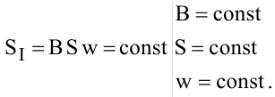
Проаналізуємо дане рівняння.
Якщо напрям струму зміниться на протилежний, то відповідно зміниться і напрям обертального моменту. Отже, за допомогою магнітоелектричного ВП можна вимірювати тільки постійний струм (або напругу).
Статична характеристика $α=f(I)$даного перетворювача лінійна, оскільки чутливість
Через те, що чутливість у магнітоелектричних ВП постійна, вони мають рівномірну шкалу.

Slide 9
До переваг магнітоелектричних ВП (порівняно з іншими типами електромеханічних ВП) відносять також високу чутливість, мале споживання енергії від об’єкта вимірювання, малий вплив на покази приладів зовнішніх магнітних полів).
До недоліків відносять такі: неможливість вимірювання змінних струмів (без додаткових перетворювачів), мала здатність до перевантажень, відносно висока вартість та складність вимірювального механізму.

Slide 10
Магнітоелектричні амперметри
Магнітоелектричний вимірювальний механізм, включений безпосередньо в коло вимірюваного струму, дозволяє виміряти невеликі струми (до 20-50 мА). При збільшенні струму більше припустимого значення відбувається нагрівання пружин, які служать для створення протидійного моменту і одночасно для підведення струму до рамки. Пружини втрачають свої пружні властивості, змінюється чутливість механізму, і прилад може втратити свої первісні властивості. Таким чином, сам вимірювальний механізм може служити тільки як мікро- або міліамперметр.

Slide 11
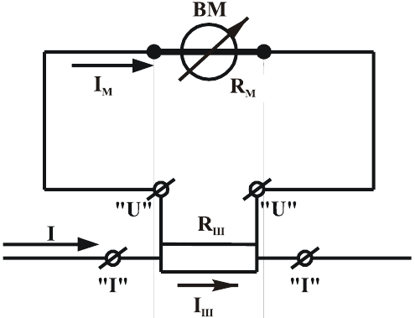
Для розширення верхніх меж вимірювання магнітоелектричних приладів за струмом використовуються шунти. Шунт являє собою резистор, виготовлений з манганіну – сплаву, опір якого мало залежить від температури. Приєднується шунт паралельно до вимірювального механізму ВМ

Slide 12
Опір шунта $Rш$ при вимірюванні великих струмів $І$ багато менший від опору вимірювального механізму $Rм$, тому велика частина вимірюваного струму $І$ йде через шунт ($Іш$), а струм $Ім$ через рамку механізму не перевищує припустимого значення $І0$. Для зменшення впливу опору контактів і підвідних проводів шунти виробляються з чотирма затискачами: струмовими ($“І”−“І”$) та потенціальними ($“U”−“U”$).
Відношення вимірюваного струму до струму через механізм I/Iм називається коефіцієнтом шунтування n.
Для цієї схеми справедливі такі рівняння:
$$І=Iш+Iм; Iш⋅Rш=Iм⋅Rм$$
Крім того,
$$І/Iм=n.$$
З цих рівнянь при заданих трьох величинах можна знайти дві інші.

Slide 13
Шунти на невеликі струми (до кількох десятків ампер) умонтовуються в корпус амперметра, а для великих струмів (до декількох сотень ампер) застосовуються зовнішні шунти.
Стандартні зовнішні шунти виробляються на певні номінальні спади напруг (45, 60, 75, 100 та 300 В) з класами точності 0,02; 0,05; 0,1; 0,2; 0,5. Клас точності шунта означає гранично припустиме відхилення опору шунта від номінального значення (у відсотках).

Slide 14
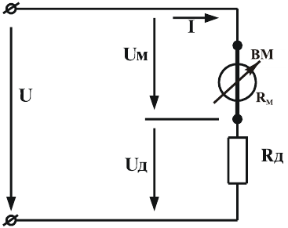
Магнітоелектричні вольтметри
Для одержання вольтметра необхідно послідовно з котушкою вимірювального механізму магнітоелектричної системи під’єднати додатковий резистор $Rд$ (рисунок), який обмежує струм в рамці вимірювального механізму до припустимих значень.

Slide 15
Для цієї схеми маємо:
$$U=Uм+Uд=I⋅Rм+I⋅Rд.$$
Відношення вимірюваної напруги $U$ до спаду напруги на механізмі $Uм$ часто називають коефіцієнтом ділення $m$:
$m = U/Uм$.
Використавши ці співвідношення, можна визначити необхідні величини для вольтметра при заданих інших.
Додаткові резистори (опори) Rд виготовляють із термостабільних матеріалів, наприклад, із манганінового дроту. Вони, як і шунти, можуть бути внутрішніми (при напрузі до 600 В) та зовнішніми ( при напругах від 600 В до 30 кВ). Додаткові резистори виготовляються на номінальні струми 0,5; 1; 3; 5; 7,5; 15; 30 та 60 мА і можуть мати класи точності 0,01; 0,02; 0,05; 0,1; 0,2; 0,5 та 1,0.

Slide 16
Для компенсації температурної похибки магнітоелектричних амперметрів та вольтметрів у їх вимірювальні кола вмикаються елементи, параметри (опори) яких залежать від температури. Схеми вмикання цих елементів і їх параметри вибираються такими, щоб похибка приладів від впливу температури була мінімальною.
У багатомежевих магнітоелектричних амперметрів та вольтметрів шунти та додаткові резистори складаються із декількох частин.

Slide 17
Магнітоелектричні гальванометри
Гальванометрами називають магнітоелектричні прилади з високою чутливістю до струму або напруги.
Рухома частина їх закріплюється найчастіше на розтяжках або підвісах. Шкали гальванометрів або зовсім неградуйовані або градуйовані орієнтовно. Гальванометри використовують для вимірювання досить малих (до 10⁻¹² А) струмів та (до 10⁻⁸ В) напруг, а також для вимірювання кількості електрики в імпульсі. Останні називаються балістичними гальванометрами. Дуже широко гальванометри застосовуються як нульіндикатори в приладах порівняння (мостах, компенсаторах).

Slide 18
Гальванометри за способом відліку поділяються на стрілкові та дзеркальні (тобто із світловим відліком). У деяких дзеркальних гальванометрах використовуються окремі від всього приладу (так звані виносні) шкали. Чутливість таких приладів не є постійною величиною, вона залежить від установленої відстані між шкалою та дзеркалом, яке закріплене на рухомій частині механізму.
Рамка в гальванометрах виконується безкаркасною, повітряні заспокоювачі відсутні, тому режим руху рухомої частини визначається як характеристиками механізму, так і опором зовнішнього кола.

Slide 19
Диференціальне рівняння для магніто-електричного гальванометра матиме вигляд
Для магнітоелектричних ВП момент заспокоєння $Мз$ складається з двох частин – повітряного моменту заспокоєння $Мп$, який виникає в результаті тертя рамки об повітря, та індукційного моменту заспокоєння $Мі$, який виникає в результаті взаємодії струму, індукованого в рамці при її русі в проміжку, з магнітним потоком постійного магніту: $Мз=Мі+Мп$. Момент повітряного заспокоєння $Мп<<Мі$, тому ним у першому наближенні можна знехтувати і вважати $Мз=Мі$.

Slide 20
Індукційний момент заспокоєння
При русі рамки в її витках виникає е.р.с.
Ця е.р.с. створює в колі гальванометра струм
де Rг – опір рамки гальванометра; Rз – опір зовнішнього кола, на яке замкнута рамка гальванометра.
Від взаємодії струму із потоком виникає індукційний момент заспокоєння:
де $[Ψ_{0}^{2}/(Rг+Rз)]=Pi$ – коефіцієнт індукційного заспокоєння, який набагато більший за коефіцієнт повітряного заспокоєння P_{п}.
Тому можна вважати остаточним коефіцієнт заспокоєння $Р≈Рі$.

Slide 21
Рівняння руху матиме такий вигляд:
Це рівняння описує процес руху рухомої частини гальванометра. Отримане рівняння – диференціальне другого порядку, лінійне, неоднорідне. Для нього характеристичне рівняння буде таким:
Корені цього характеристичного рівняння:
залежно від співвідношення $(Pi/2J)2$ і $Wпт/J$ можуть бути дійсні різні, дійсні рівні та комплексно-спряжені. $J$ та W_{пт} – конструктивні параметри, їх змінити не можна, а Р_{i} залежить від опору зовнішнього кола, отже, змінюючи опір зовнішнього кола, можна змінювати режим руху рухомої частини.

Slide 22
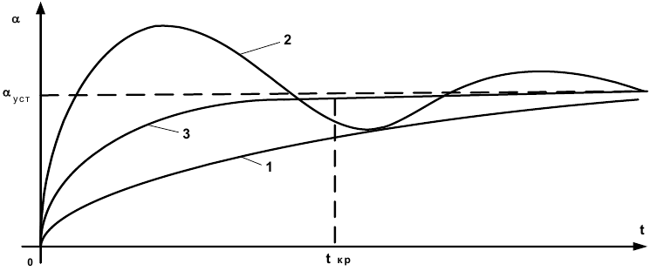
Коли $(Pi/2J)2 > W/J$, тобто коли коефіцієнт заспокоєння Рi великий, а зовнішній опір малий, характер руху аперіодичний перезаспокоєний (крива 1 ). При великому R_{з} характер руху коливальний недозаспокоєний (крива 2). При опорі зовнішнього кола $Rз = Rкр$, який називається критичним, рухома частина заспокоюється, тобто зупиняється, повернувшись на кут α_{уст} за мінімально короткий час t_{кр}. Режим руху в цьому випадку також називається критичним (крива 3).

Slide 23
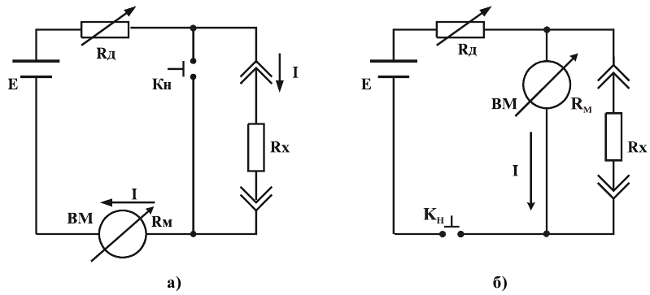
Магнітоелектричні омметри
Існують дві схеми омметрів: одна – з послідовним вмиканням вимірюваного опору R_{х} та вимірювального механізму ВМ (рис. а), інша – з паралельним (рис. б).

Slide 24
Для омметра з послідовною схемою струм через вимірювальний механізм (при ненатиснутій кнопці К_{н}) дорівнює:
а відхилення рухомої частини ВМ визначається як
Відхилення α є функцією R_{х}, воно максимальне при $Rх = 0$, тобто нуль знаходиться на шкалі приладу справа. Для омметра з паралельною схемою:
Відхилення $α=0$ при $Rх=0$, тобто нуль знаходиться на шкалі приладу зліва. Максимальне відхилення α буде при $Rх=∞$, тому омметри з паралельною схемою використовуються для вимірювання малих опорів, а з послідовною – для великих.

Slide 25
Такі омметри виготовляються переносними з живленням від сухих елементів. У процесі експлуатації напруга на затискачах сухих елементів змінюється і може відрізнятись від тієї, яка була при градуюванні приладу. Тому перед кожним вимірюванням в омметрі з послідовною схемою при натиснутій кнопці Кн потрібно встановлювати стрілку на нульову відмітку шкали «0» зміною опору R_{д}, а в омметрі з паралельною схемою необхідно встановити стрілку на «0» при непідключеному R_{х}. Це і є недоліком таких омметрів. Цього недоліку не мають омметри, які використовують механізм-логометр.

Slide 26
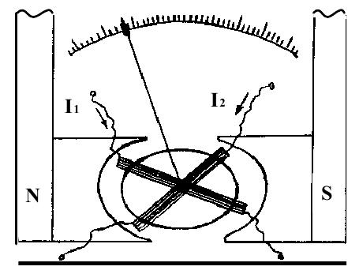
В логометричному механізмі в полі постійного магніту обертаються дві рамки, жорстко скріплені між собою. Протидійних пружин в цьому механізмі немає. Струм підводиться до рамок через безмоментні струмопідводи, які являють собою тонкі стрічки з відпаленого сплаву.

Slide 27
Проміжок між осердям та полюсними наконечниками в цьому механізмі нерівномірний, отже, магнітне поле у проміжку також нерівномірне. Струми $І1$ та $І2$, які протікають в рамках, створюють два обертальні моменти, які направлені назустріч один одному. Під дією різниці між двома моментами рухома частина повертається. Оскільки поле нерівномірне, то при повороті рухомої частини один з моментів збільшується, а інший – зменшується і при певному куті повороту моменти стають рівними один одному, а рухома частина зупиняється.
При відсутності струмів у рамках рухома частина може знаходитись у будь-якому з можливих положень

Slide 28
Енергія магнітного поля кожної із рамок дорівнює:
$$WeM1 = Ψ1(α)⋅І1; WeM2 = Ψ2(α)⋅І2,$$
де Ψ₁(α) та Ψ₂(α) – магнітні потокозчеплення рамок, які залежать від кута повороту α .
Оскільки поле у проміжку механізму неоднорідне, то залежності магнітних потокозчеплень Ψ1 та Ψ2 від кута повороту α різні. Моменти, які створюються рамками:
При рівновазі звідки
або
$$α = F(I1/I2).$$
Таким чином, кут відхилення рухомої частини логометра визначається відношенням струмів у рамках

Slide 29
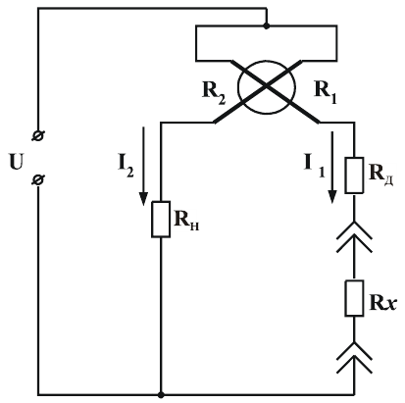
Схема логометричного омметра

Slide 30
Для цієї схеми маємо:
або
де R₁ та R₂ – опори рамок, R_{н} та R_{д} – додаткові опори.
З виразу видно, що відхилення α залежить від Rх і не залежить від напруги живлення.
Існують омметри з логометричними вимірювальними механізмами, напруга живлення в яких виробляється електромеханічними генераторами, які приводяться до роботи вручну. Використовуються вони для вимірювання великих опорів (наприклад, опорів ізоляції, які мають значення в десятки та сотні МОм).

